Slide 1
Söka föreningsbidrag
System för bokning och bidrag
Arbetsmarknadsförvaltningen
Augusti 2025

Slide 2
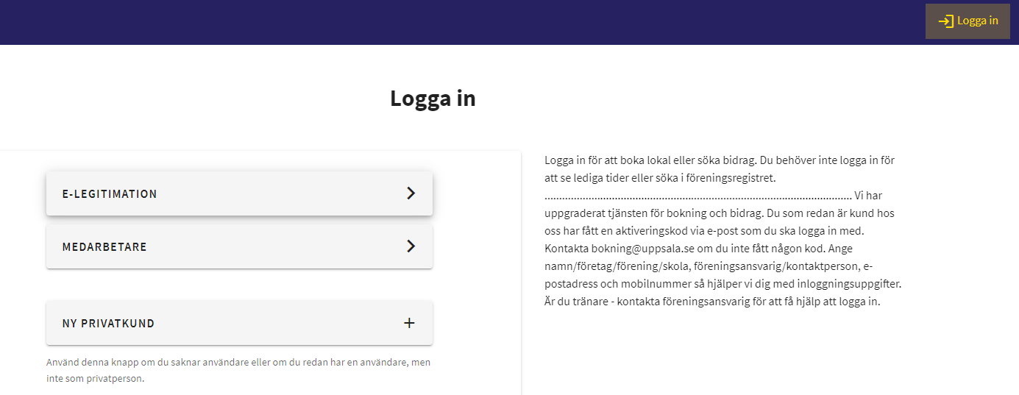
Söka bidrag
Klicka på "Logga in".
Klicka på ”E-legitimation”

Slide 3
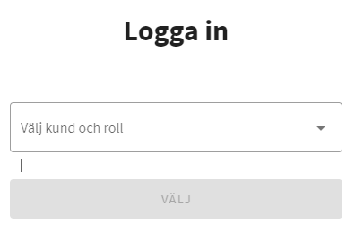
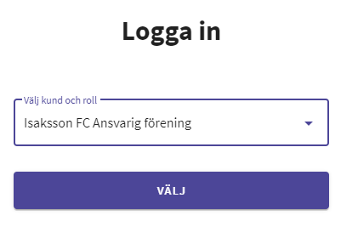

Söka bidrag
Klicka på ” ” och välj din förening.
Klicka på ”välj”
Viktigt att tänka på: Du ska inte logga in som privatkund, utan som förening eller företag (övriga organisationsformer)

Slide 4
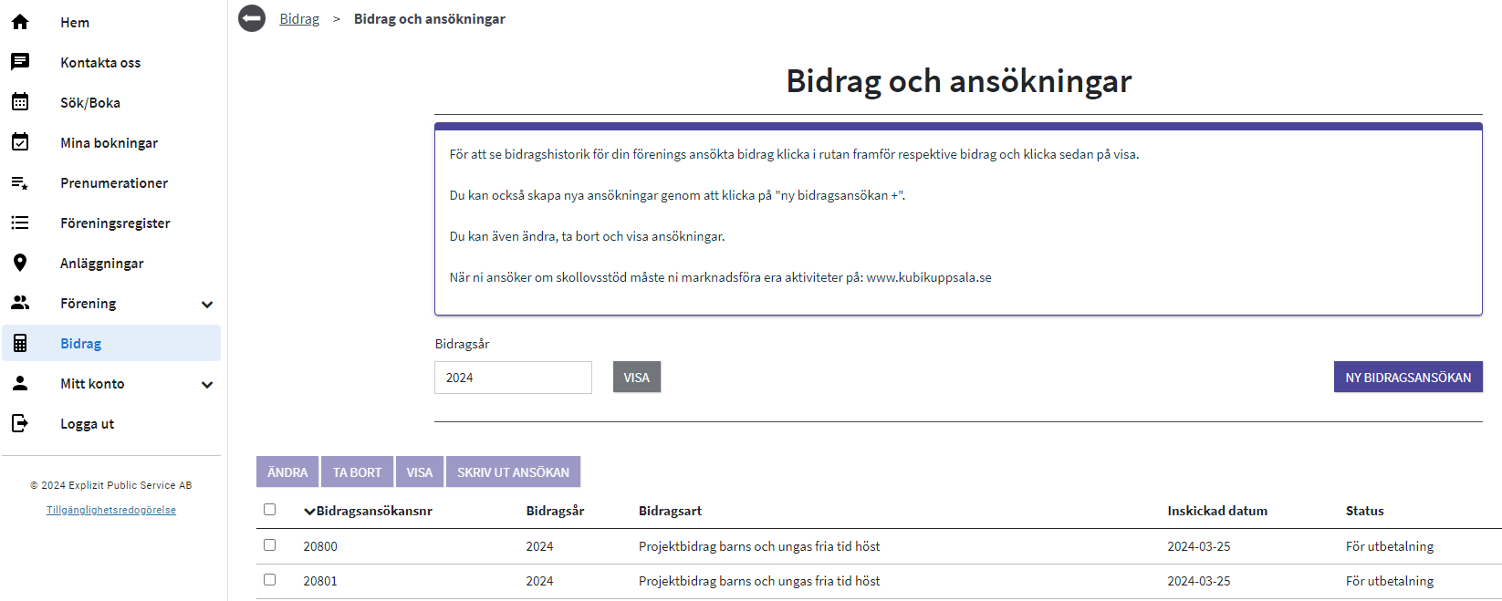
Söka bidrag
Klicka på "Bidrag".
Klicka på "Ny bidragsansökan".
Här ser du tidigare och nya ansökningar och du kan även följa statusen för din ansökan.

Slide 5
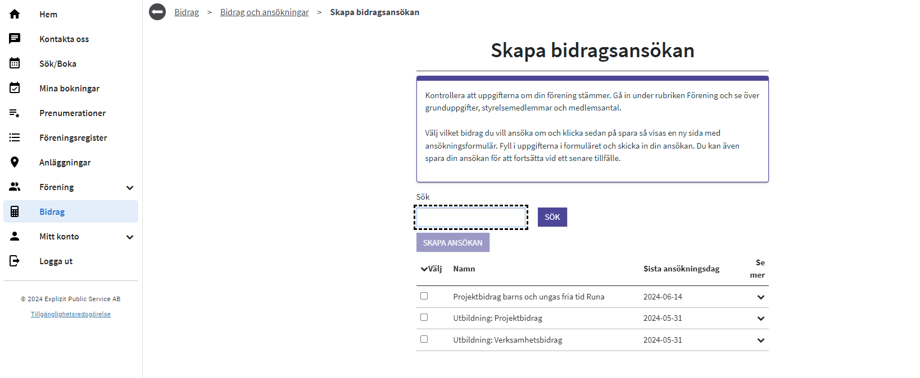
Söka bidrag
2. Klicka på "Skapa ansökan"
I den här listan ser du de bidrag som du är berättigad till att söka
Kryssa i ett bidrag du vill söka.

Slide 6

Söka bidrag
Fyll i bidragsansökan.
Alla delar som är markerade med en röd stjärna (*) är obligatoriska att fylla i.
Kom ihåg att bifoga eventuella bilagor som efterfrågas i ansökan.
Det går att spara ansökan och fortsätta senare genom att klicka på "Spara utkast".
Skicka in ansökan.

Slide 7
Vad händer sedan?
Handläggningen av bidragsansökan görs i systemet för bokning och bidrag.
Om handläggaren skickar begäran om komplettering, meddelande eller beslut görs det från systemet till den e-postadress föreningen har angett där.
Håll koll i den e-postlåda (både inkorg och skräppost) er förening har angett för e-post från systemet för bokning och bidrag. Då ser ni om er förening behöver komplettera ansökan, har fått ett meddelande eller när beslut har fattats.

Slide 8

Frågor?
Om ni har frågor kontakta arbetsmarknadsförvaltningen på foreningsbidragamn@uppsala.se.

